Slide 1
ANALISA
BREAK EVENT POINT

Slide 2
Pengertian
Analisa titik impas adalah suatu metode untuk mengetahui kondisi dimana suatu usaha mampu menyeimbangkan total biaya dan total pendapatan sehingga investor memahami parameter yang dapat membuat usahanya menjadi untung

Slide 3
Mengapa Penting
Investor memahami jumlah target produksi dan/atau penjualan dengan akurat
Investor mampu melakukan perbaikan terhadap parameter yang akan membuat usahanya menjadi untung

Slide 4
Kurva BEP
Rupiah
Income (I)
Variabel Cost
Profit
Harga
BEP
Total Cost
Fix Cost
0
N1 N2
Quantity

Slide 5
Fix Cost Bertambah
Rupiah
Income (I)
Variabel Cost
Profit
Harga
BEP
Fix Cost
Total Cost
0
N1 N3 N2
Quantity

Slide 6
Variabel Cost Bertambah
Rupiah
Income (I)
Variabel Cost
Harga
BEP
Fix Cost
0
N1 N3 N2 N4
Quantity

Slide 7
Fixed Cost
Fixed Cost adalah biaya yang dalam periode waktu tertentu jumlahnya tetap, tidak bergantung pada jumlah produk yang dihasilkan. Contohnya, penyusutan peralatan, sewa gedung atau penyusutan gedung, pajak perusahaan, dan biaya administrasi.

Slide 8
Variabel Cost
Variabel Cost adalah biaya yang jumlahnya berubah-ubah sesuai dengan jumlah produk yang dihasilkan. Dalam hal ini semakin banyak jumlah produk yang dihasilkan, semakin besar pula jumlah biaya variabelnya. Contohnya, biaya bahan baku dan upah tenaga kerja yang dibayar berdasarkan jumlah produk yang dihasilkannya.

Slide 9



Rumus BEP

Slide 10
Contoh Soal 1
Berapakah BEP jika harga saat ini Rp. 11.000 dan biaya tetap Rp. 4.000.000 serta biaya variabel Rp. 5.000 ?

Slide 11

Jawab
Dan income saat BEP

Slide 12
Berapa Profit….
P = I – TC
= H x N – (F + VC x N)
= (H – VC)N – F
Sehingga…
P = (11.000 – 5.000)667 – 4.000.000
= (6.000)667 – 4.000.000
= 4.002.000 – 4.000.000
= …

Slide 13
Contoh Soal 2
Suatu pabrik membuat produk dengan harga Rp. 3000. Biaya tetap yang diperlukan mesin Rp. 14 .000.000 selama 8 tahun umur ekonomisnya. Biaya asuransi 344.000 dan biaya maintenance 220.000. Jika biaya produksi Rp. 1.100 perunit produk, biaya bahan baku Rp. 1000/unit dengan suku bunga 8 %. Brpkah BEP/unitnya?

Slide 14
Rincian Biaya
Biaya tetap Biaya Variabel
(Tahunan) (per-unit)
Biaya mesin
14.000.000 (A/P,8,8) 2.436.000
Asuransi dan pajak 344.000
Maintenance 220.000
Bahan 1.000
Variabel Cost 1.100
Total 3.000.000 2.100

Slide 15
Maka…
FC = 3.000.000
TC = 3.000.000 + 2.100 N
Inc = 3.000 N
Bila F, TC dan I digambarkan dengan N yang berubah-ubah dari 0 – 6.000 maka dapat digambarkan..

Slide 16
Kurva BEP
Rupiah
I = 3000 N
Variabel Cost
Profit
Harga
BEP
TC = 3.000.000 + VC . N
3.000.000
0
N1 4.000
Quantity

Slide 17
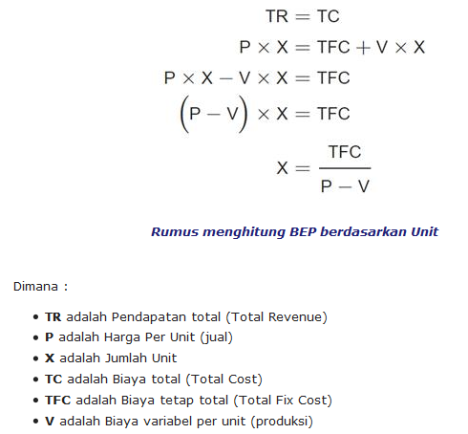

Slide 18
Contoh soal
Hitunglah BEP usaha franchise ayam goreng. Modal usaha 21jt. Ongkos produksi 1 item (potong) ayam goreng Rp.5000 (termasuk untuk minyak goreng, tepung, bumbu, ongkos kerja, dll). Sedangkan harga jual Rp.8000/potong ayam. Bagaimanakah perhitungan BEP-nya?

Slide 19
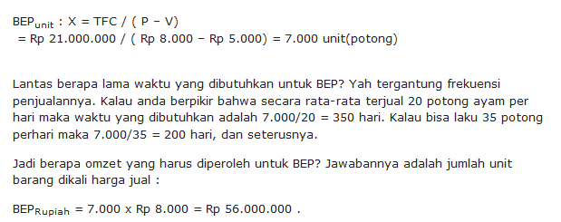
Jawab

Slide 20
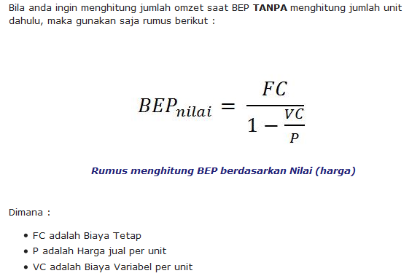

Slide 21
Sebuah perusahaan bernama CV. Sukses Abadi Garmen adalah usaha lokal yang bergerak di bidang produksi aneka kaos oblong (t-shirt).
Adapun data produksi CV. Sukses Abadi Garmen adalah sebagai berikut.
Kapasitas produksi = 10.000 kaos t-shirt
Harga jual satuan kaos t-shirt = Rp 35.000
Total biaya tetap = Rp 55.000.000
Total biaya variabel = Rp 90.000.000
Pertanyaannya adalah berapa jumlah baju t-shirt yang harus dijual dan berapa rupiah total penjualan oleh CV. Sukses Abadi Garmen untuk mendapatkan titik impas atau BEP?

Slide 22
Sebuah perusahaan smartphone ingin mendapatkan laba atau keuntungan Rp. 100 juta, berapakah unit smartphone yang harus diproduksinya?
Apabila diketahui :
Biaya Tetap Produksi : Rp. 500.000.000,-
Biaya Variabel per Unit : Rp. 1.000.000,-
Harga Jual per Unit : Rp. 1.500.000,-
Jumlah Unit BEP : 1.000 unit
Keuntungan yang diinginkan (Rupiah) : Rp. 100.000.000,-

Slide 23
Sam’s Sodas adalah produsen minuman ringan di daerah Seattle – Amerika. Dia sedang mempertimbangkan untuk memperkenalkan minuman ringan baru, yang disebut Sam’s Silly Soda. Dia ingin tahu seperti apa dampak minuman baru ini terhadap keuangan perusahaan. Maka, ia memutuskan untuk menghitung titik impasnya, agar ia dan tim manajemennya dapat menentukan apakah produk baru ini layak untuk diinvestasikan.
Biaya pembukuannya adalah sebagai berikut, untuk bulan pertama produk akan di produksi:
Biaya Tetap = $ 2.000 (total, untuk bulan tersebut)
Biaya Variabel = 0,40 (per dapat diproduksi)
Harga Jual = $ 1,50 (kaleng)
Berapa kaleng kah yang harus di produksi untuk mendapatkan BEP?

Slide 24


